Slide 1
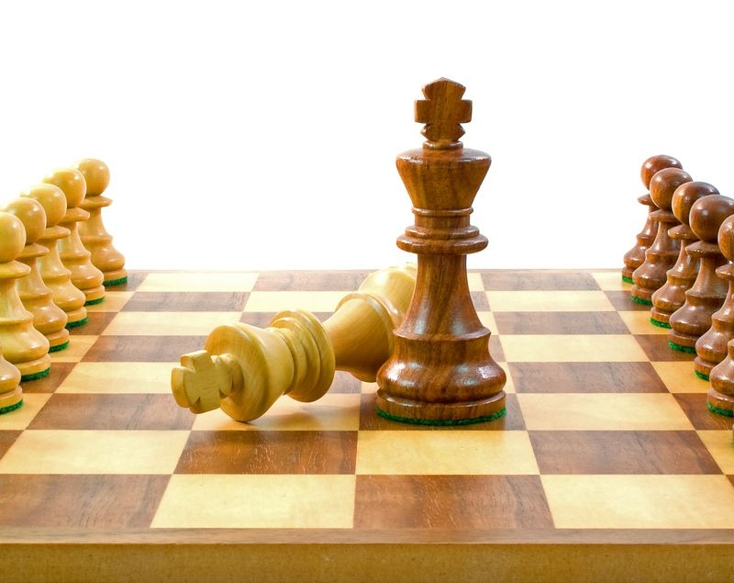
«Вертикаль»
Педагогическая мастерская
«Учимся играть в шахматы – игровые ситуации для школьников»

Slide 2
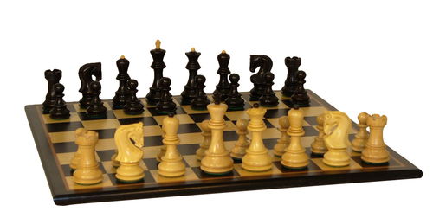
ШАХМАТЫ

Slide 3
Этапы обучения
Знакомство с шахматной доской.
2. Знакомство с фигурами и пешками.
3. Обучение правилам шахматной игры.
4. Решение шахматных задач и этюдов.
5. Игра в шахматы.

Slide 4
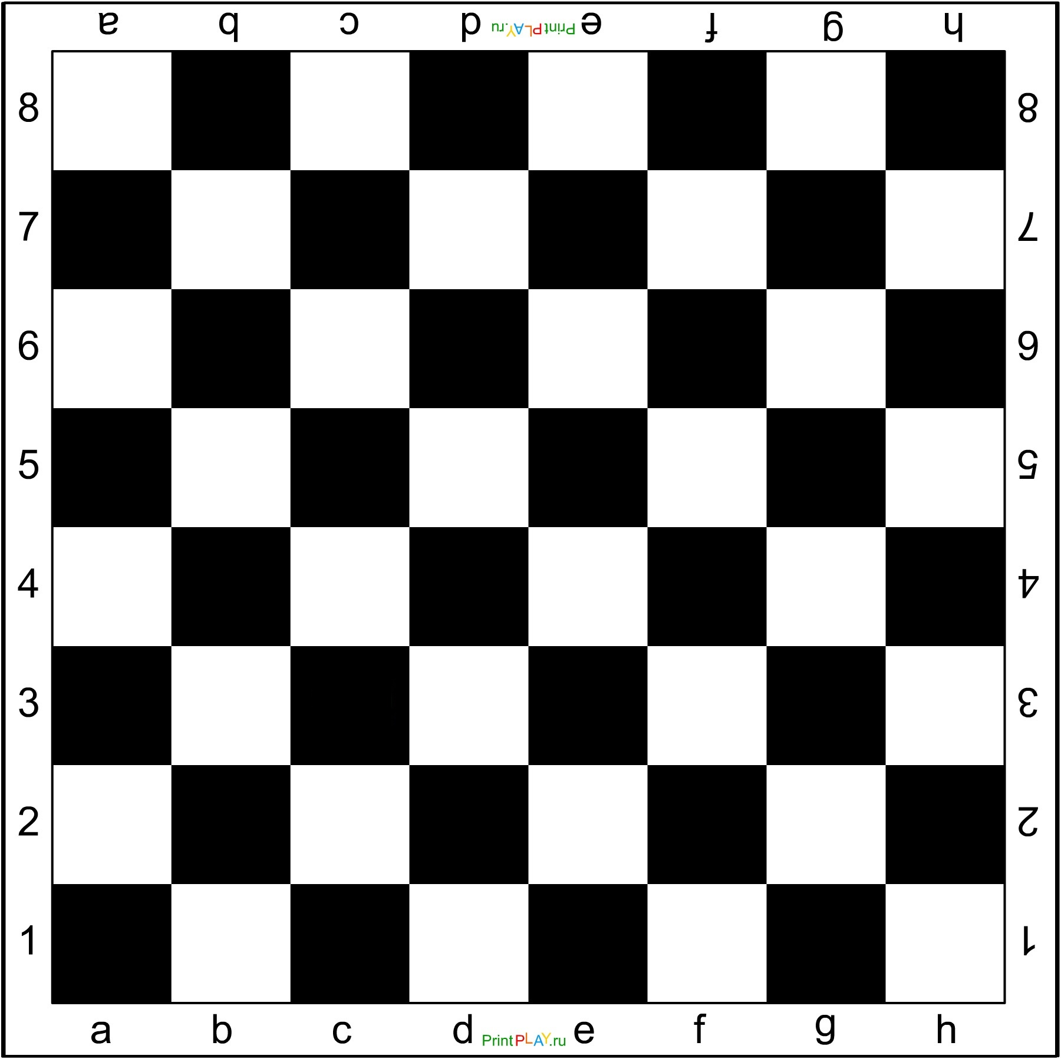
Шахматная доска

Slide 5
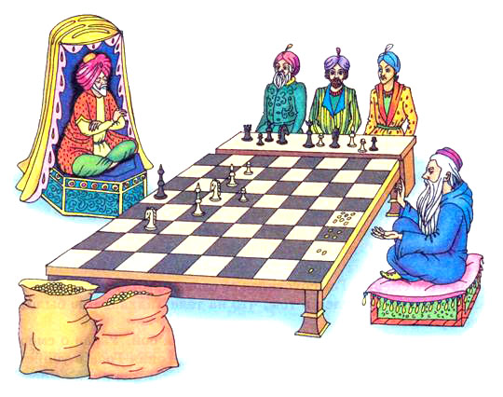
Легенда о шахматной доске

Slide 6
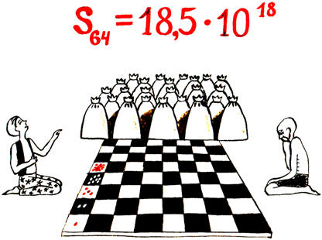
Легенда о шахматной доске
Оказалось, чтобы расплатиться с мудрецом, нужно
18 446 744 073 709 551 615 зерен пшеницы.
Вот как звучит это число: 18 квинтильонов 446 квадрильонов 744 триллиона 73 миллиарда 709 миллионов 551 тысяча 615!

Slide 7
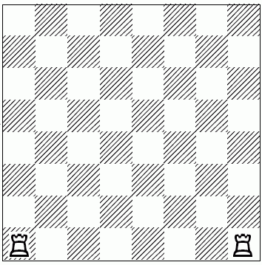
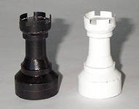
Парад шахматных фигур
Я смотрю на первый ряд,
По краям ладьи стоят.

Slide 8
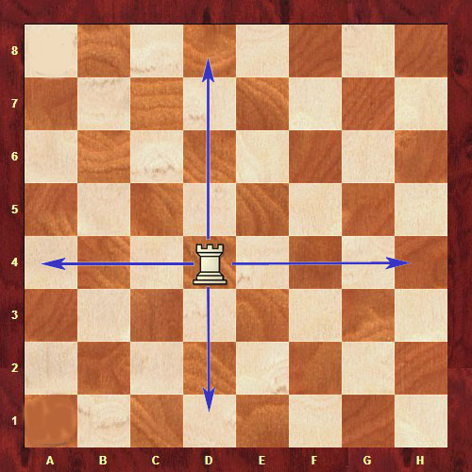
Парад шахматных фигур
.

Slide 9
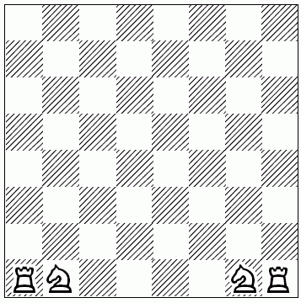
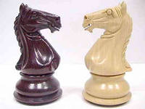
Парад шахматных фигур
Рядом вижу я коней,
Нет фигуры их хитрей..

Slide 10
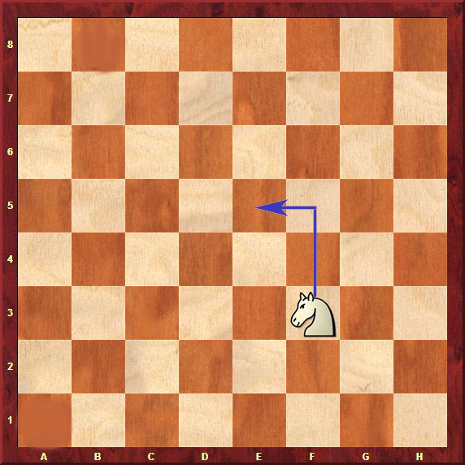
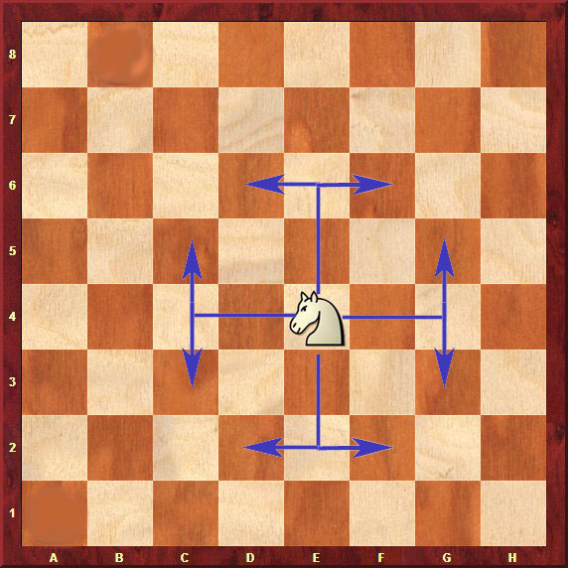
Парад шахматных фигур
Продвигается на два поля вперед или назад, затем на одно поле влево или вправо.

Slide 11
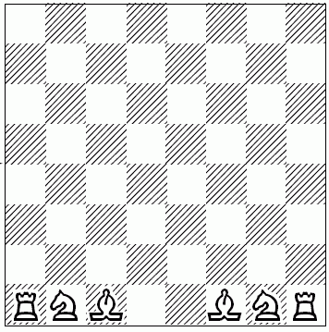
Парад шахматных фигур
Меж коней заключены
Наши славные слоны.
.

Slide 12
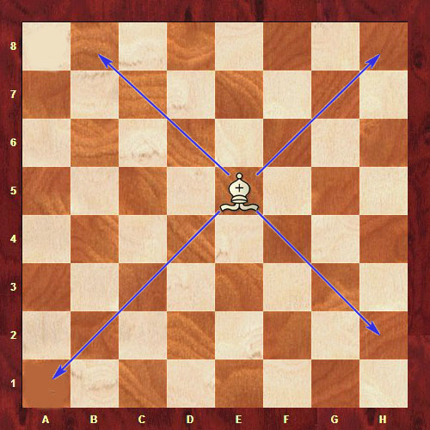
Парад шахматных фигур
Слон может передвигаться на любое количество полей по диагонали. Существуют белопольные и чернопольные слоны, которые передвигаются только по белым или только по черным полям.
.

Slide 13
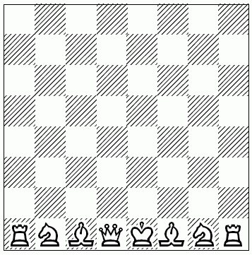
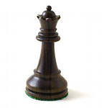
Парад шахматных фигур
И ещё два поля есть,
А на них король и ферзь.
Запомните: белый ферзь всегда стоит на белом поле, а черный ферзь на черном поле.
Шахматисты говорят так: «Ферзь любит свой цвет».

Slide 14
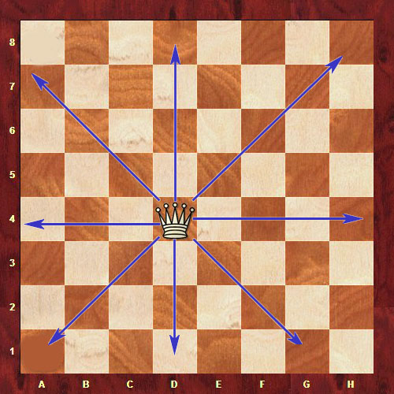
Парад шахматных фигур
Ферзь – это советник короля и самая сильная фигура шахматного войска. Передвигается на любое количество полей в любом направлении.
.

Slide 15
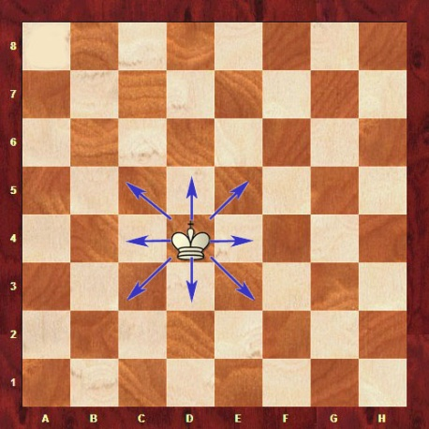
Парад шахматных фигур
Король – самая главная фигура в королевстве.

Slide 16
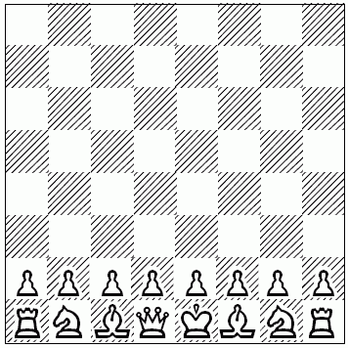
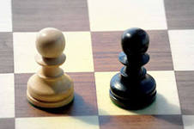
Парад шахматных фигур
А теперь без спешки
Идут на место пешки.

Slide 17
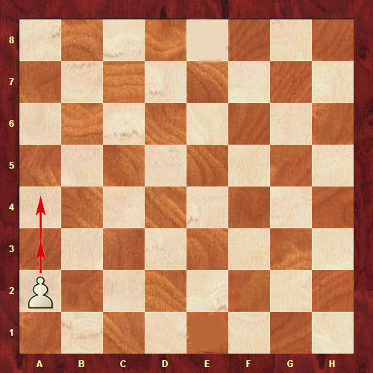
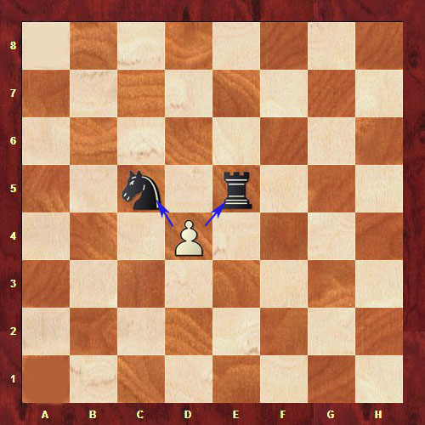
Парад шахматных фигур
Пешка может за один ход продвинуться на одно поле прямо вперед, а при первом ходе на два поля.
Пешка «бьет» чужую фигуру вперед по диагонали.
Добравшуюся до противоположного края доски пешку можно обменять на любую пленную фигуру, даже – ферзя. Любая пешечка может превратиться в ферзя.

Slide 18
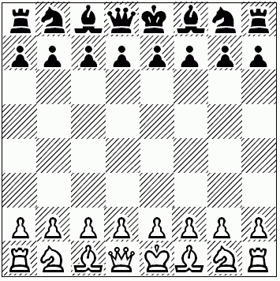
Парад шахматных фигур
Именно из этого положения начинается любая настоящая шахматная партия

Slide 19
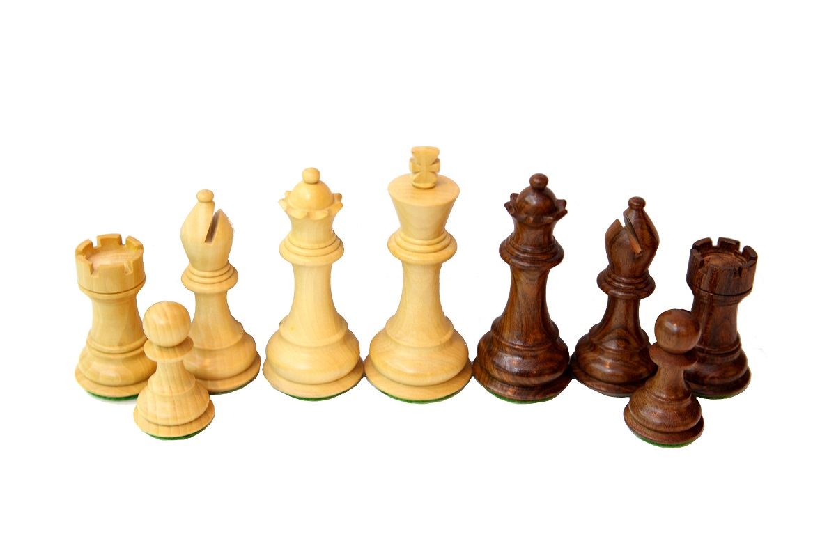
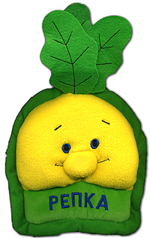
Шахматный театр
.

Slide 20
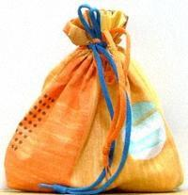
Игра «Волшебный мешочек»
.

Slide 21
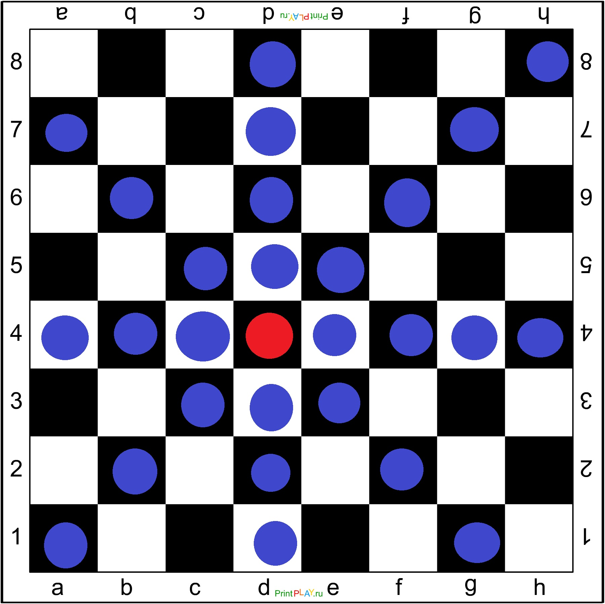
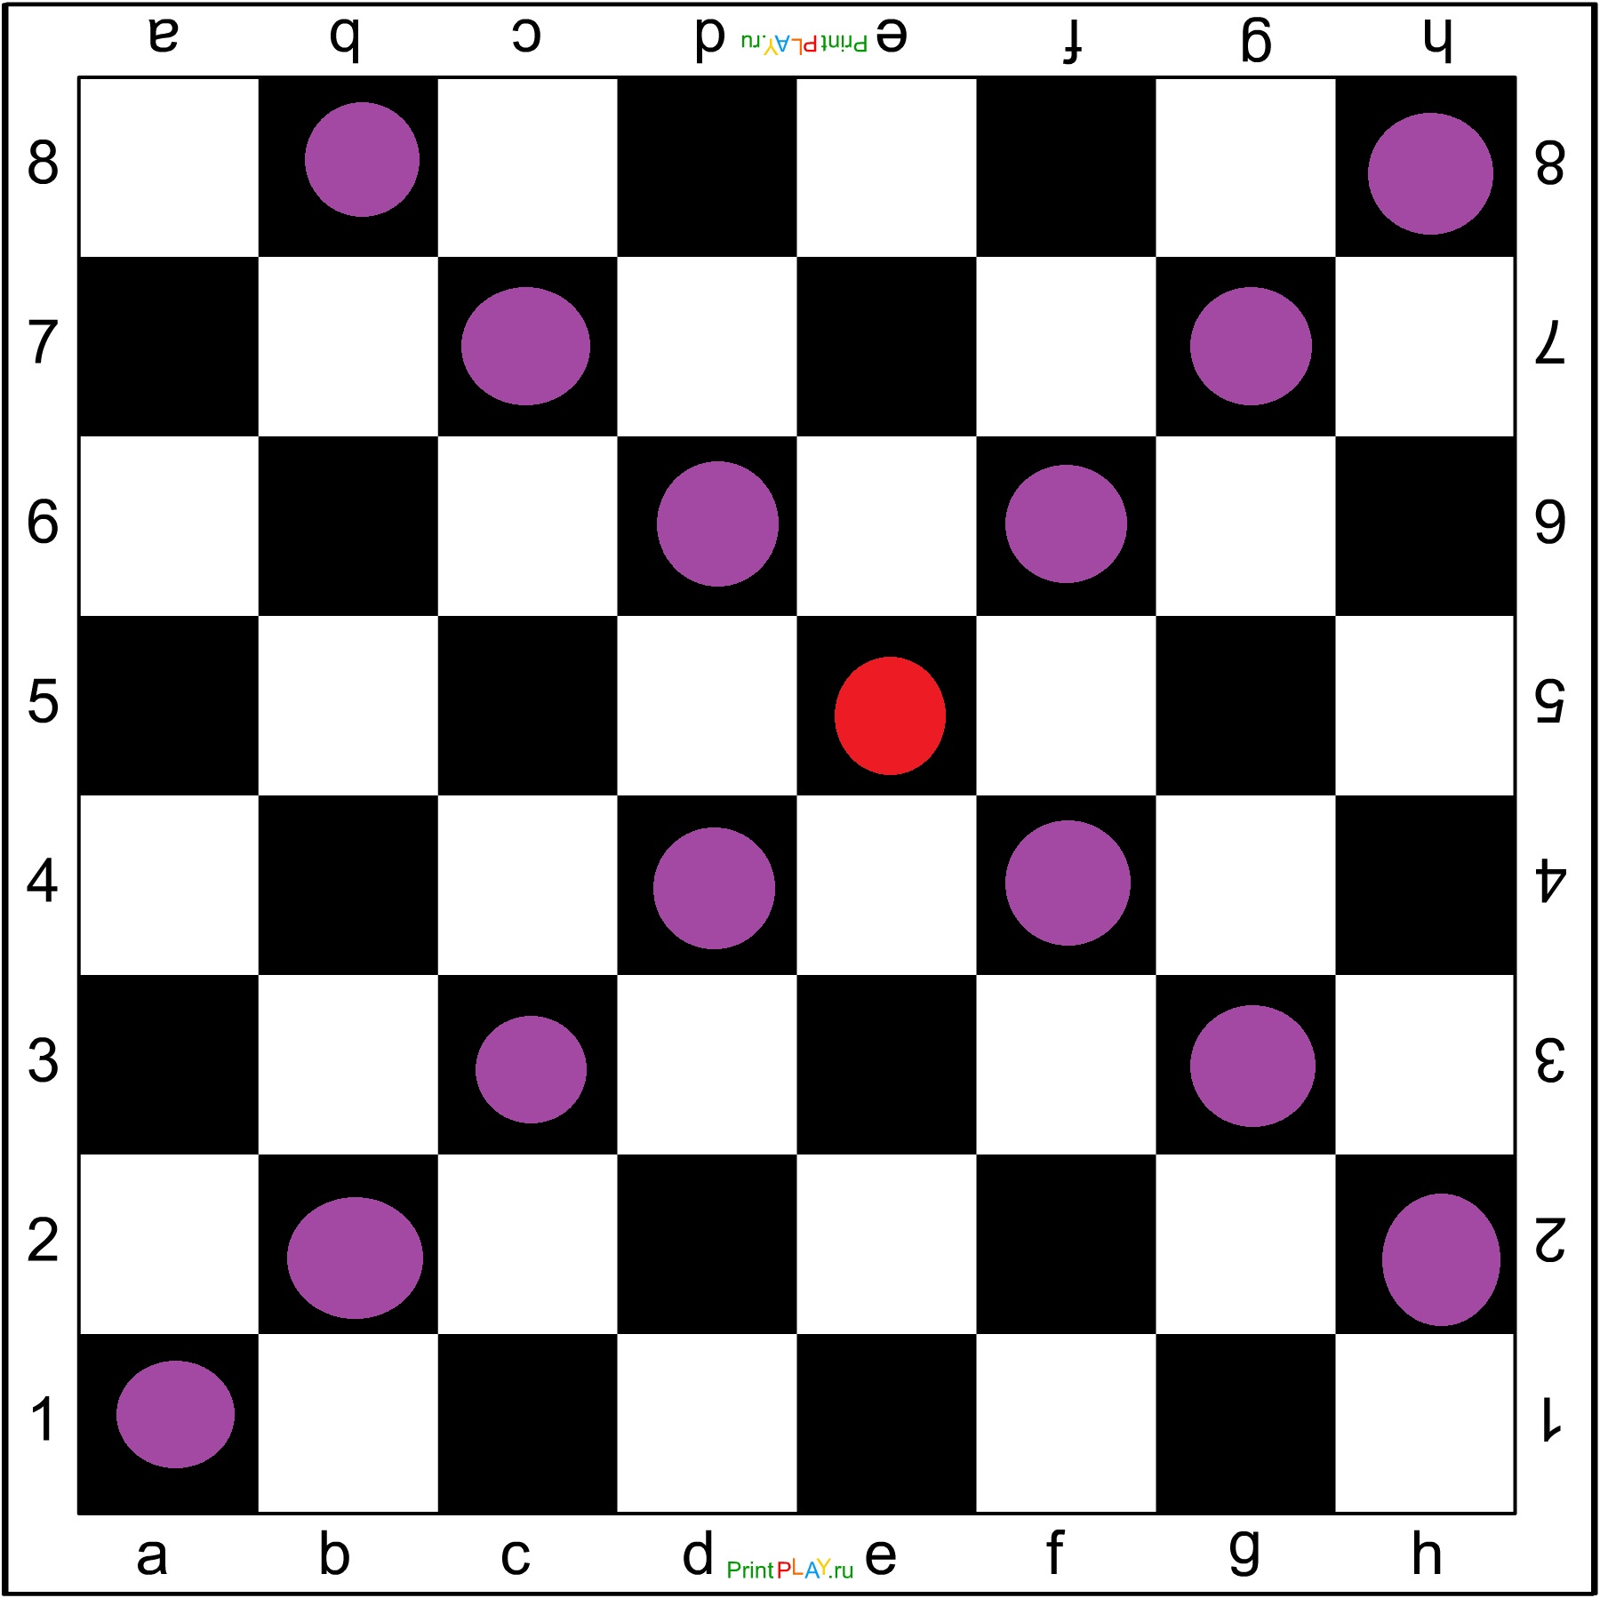
Игра «Чьи следы?»

Slide 22
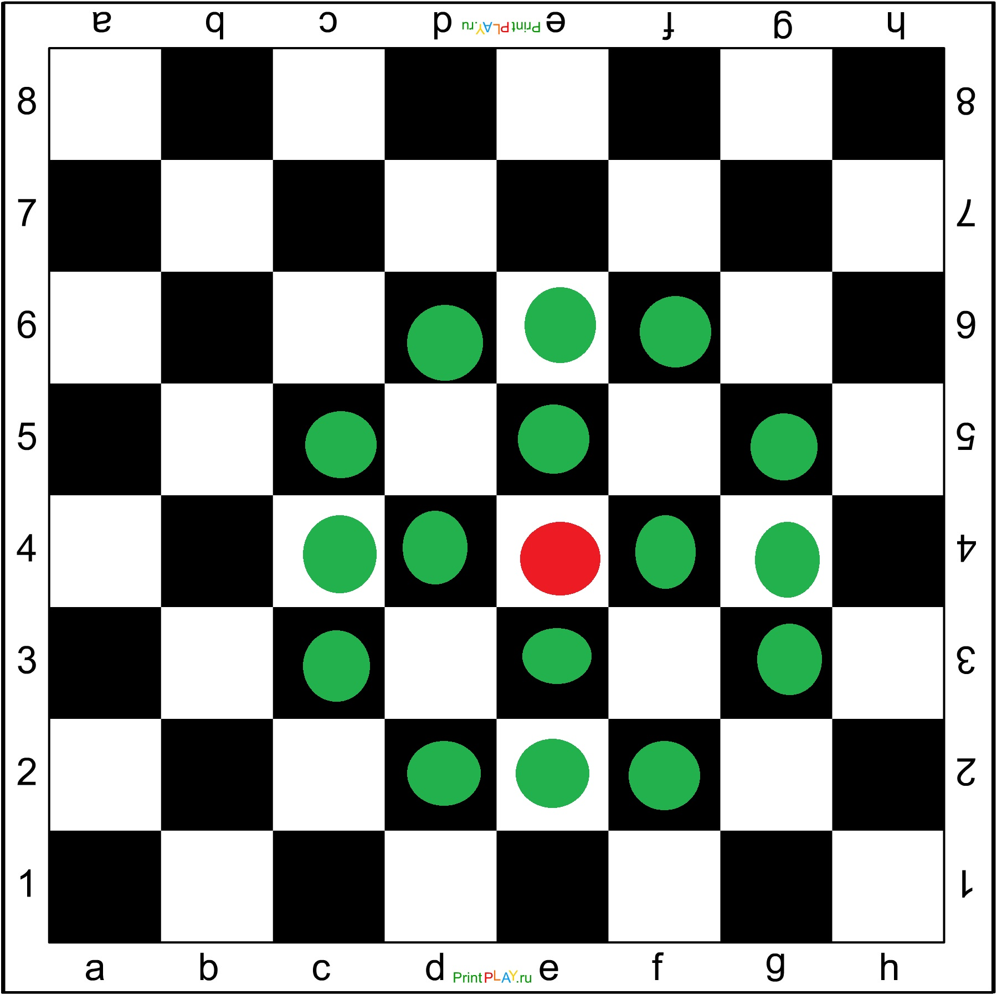
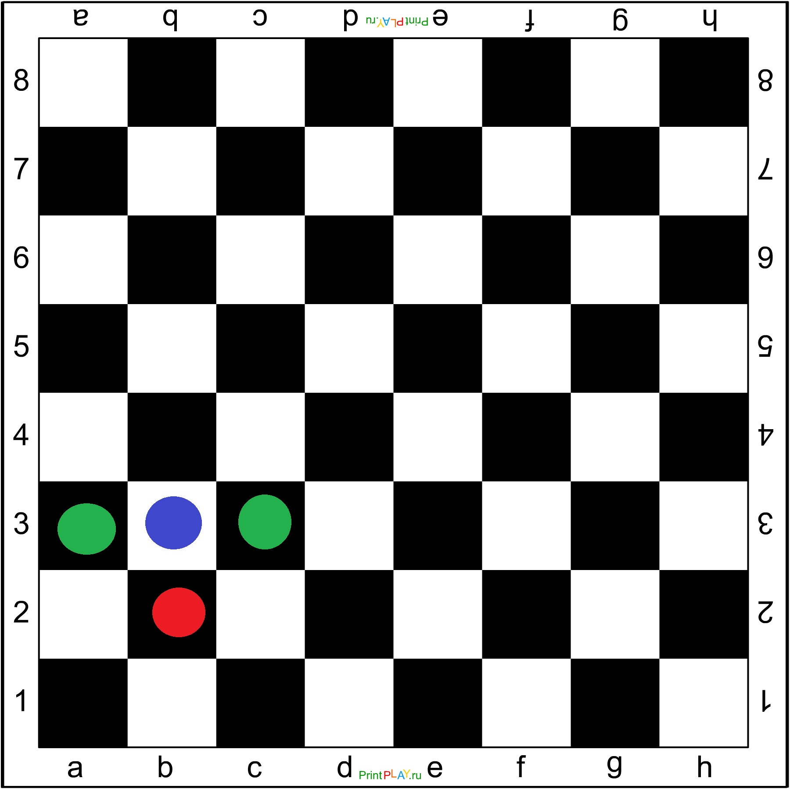
Игра «Чьи следы?»

Slide 23
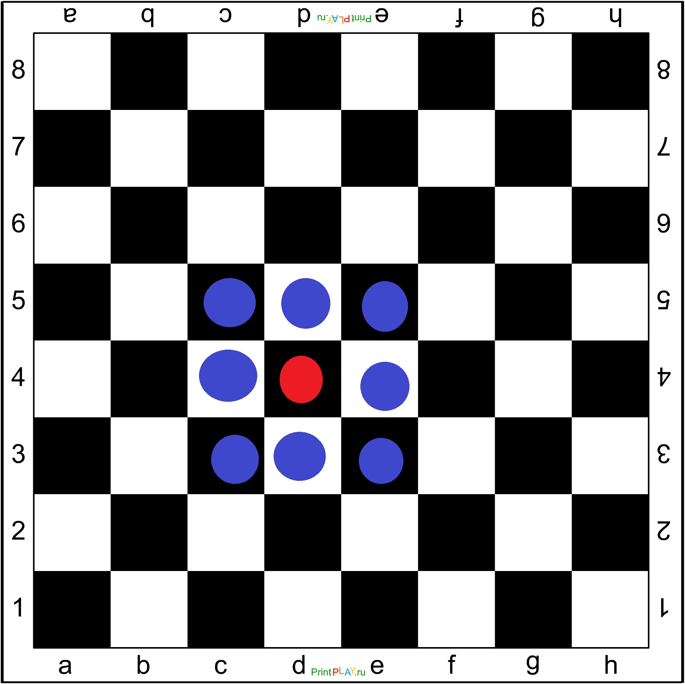
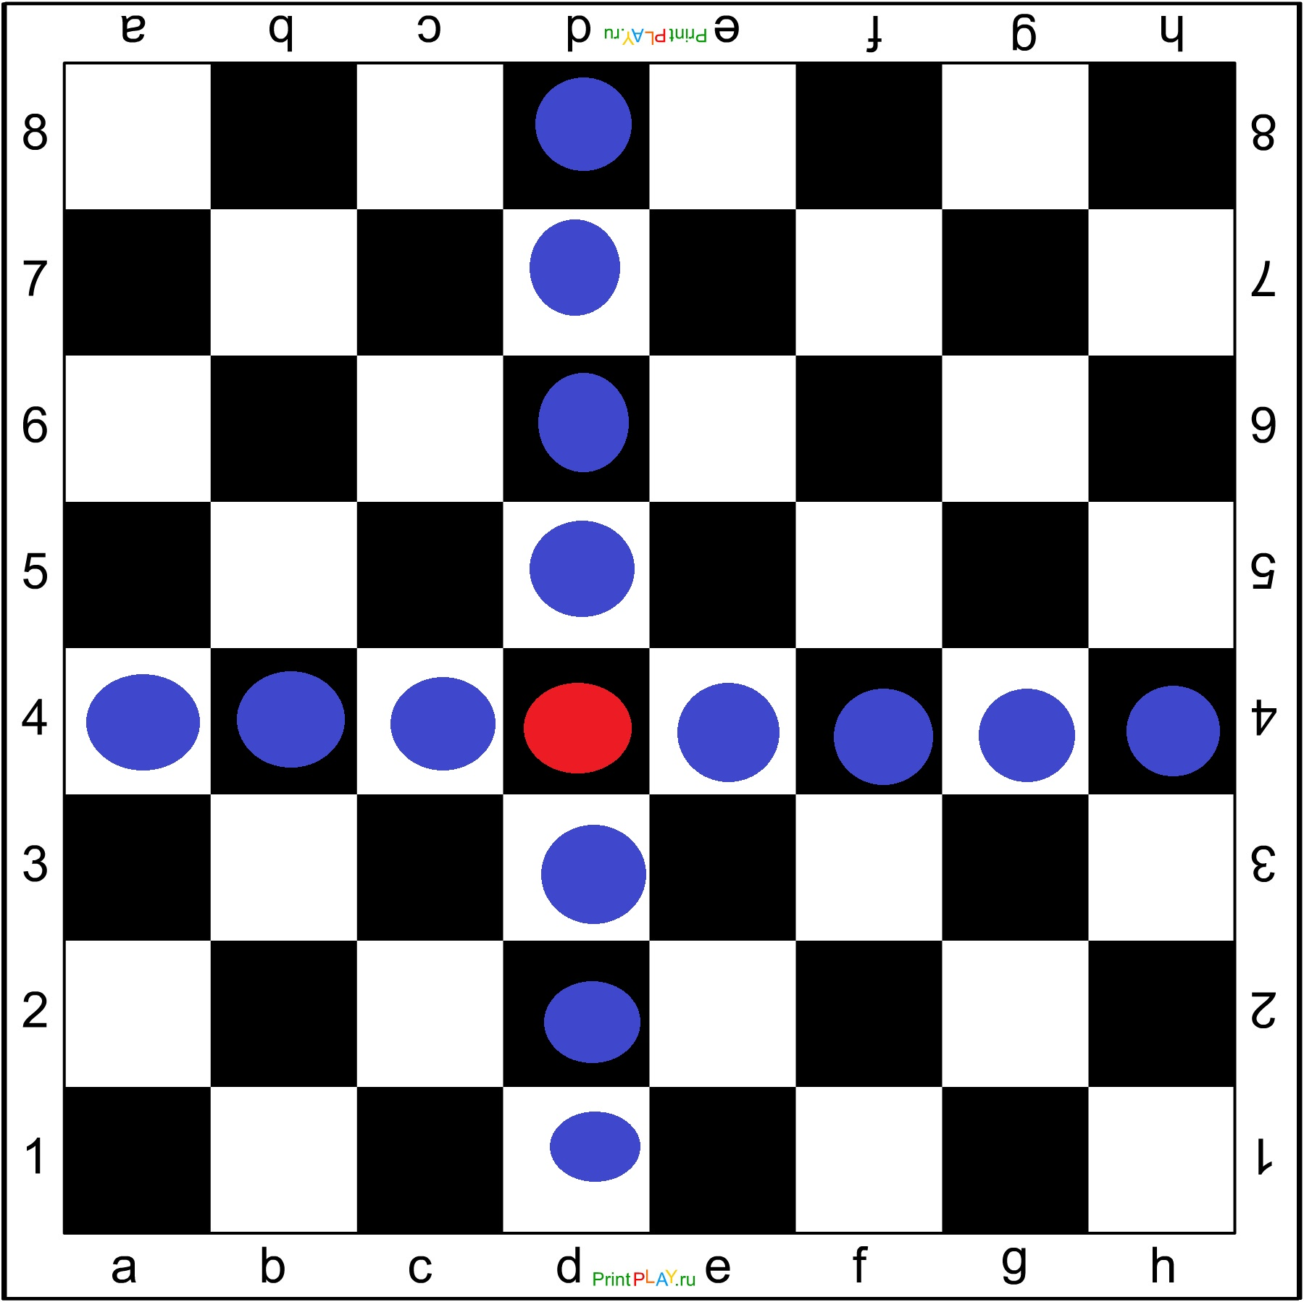
Игра «Чьи следы?»

Slide 24
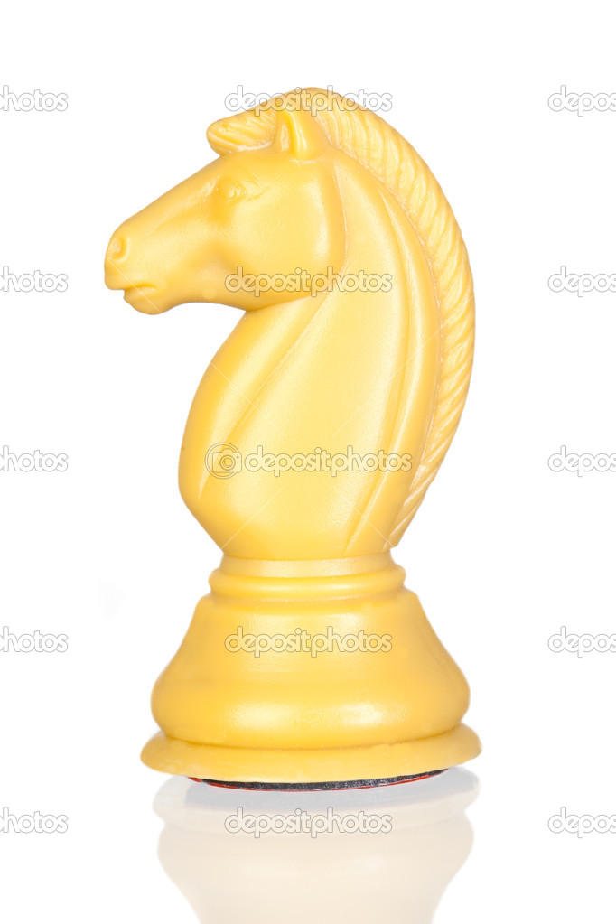
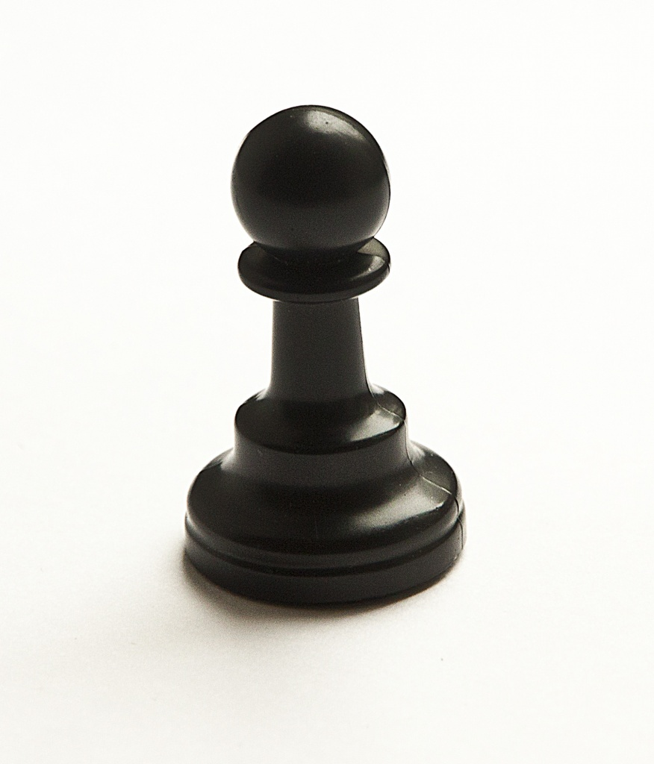
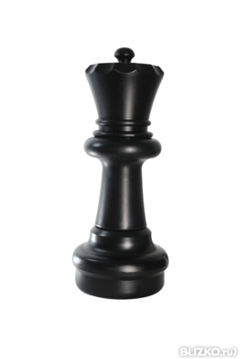
Игра «Найди пару»
На черно-белом крылечке сидели:
Король, Королева, Два офицера,
У них— два Коня, по углам— две Ладьи,
И строй солдат, что стоит впереди.
Пару скорее свою ты найди!

Slide 25
Физкультминутка
_______________________
- А сейчас мы с вами превратимся в пешек:
Ну- ка, пешки, поиграем.
Головой мы повращаем
Вправо – влево, а потом (вращение головой)
3- 4, приседаем,
Наши ножки разомнём. (приседания)
1,2,3 – на месте шаг.
Встали пешки дружно в ряд.
Мы размялись от души,
За столы мы вновь спешим. (садятся за столы)

Slide 26
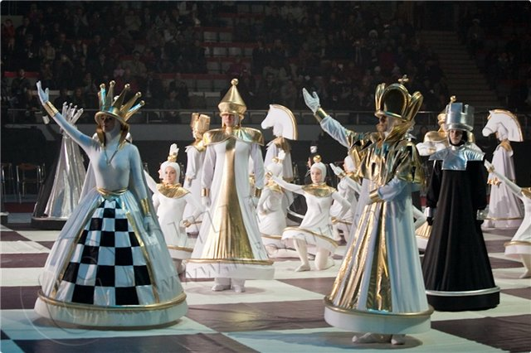
«Шахматный бал»

Slide 27
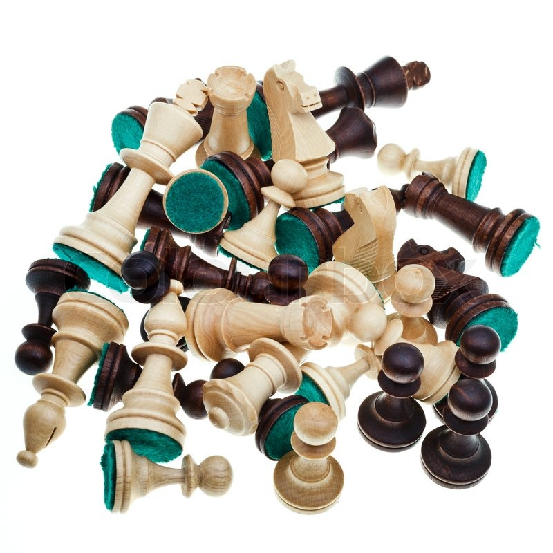
Игра «Кто быстрее соберет фигуры для сражения»

Slide 28
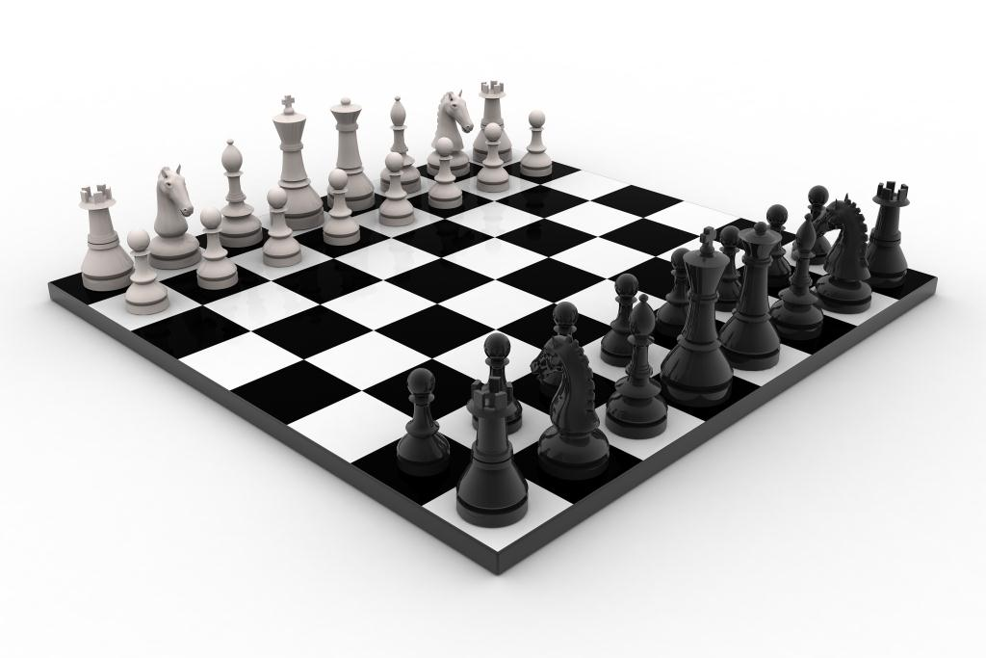
Игровая практика

Slide 29
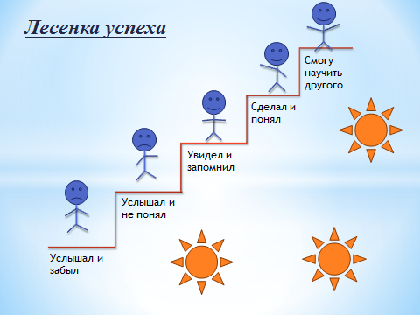
Рефлексия

Slide 30
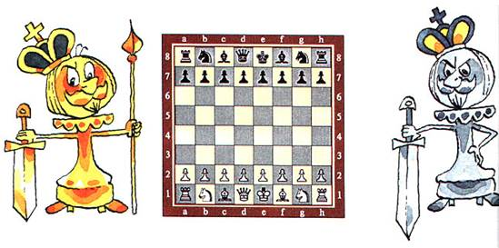
Спасибо за внимание

